Slide 1
Описание координат в пространстве и преобразования над ними

Slide 2
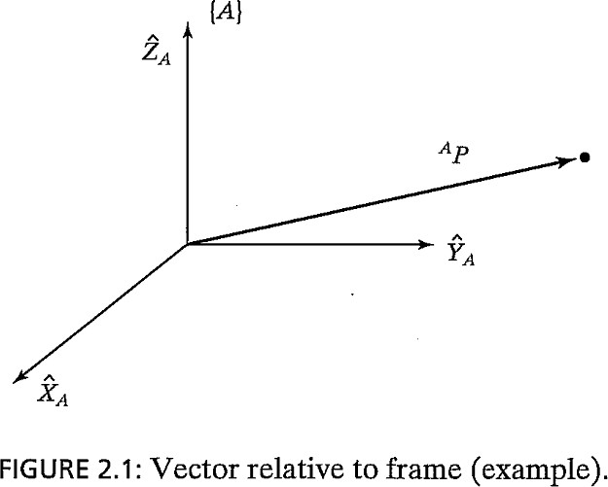
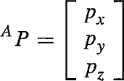
Описание позиции объекта в простанстве

Slide 3
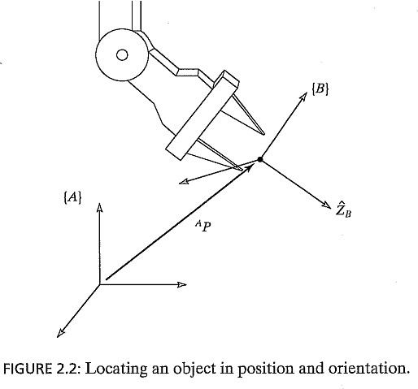
Описание ориентации объекта в простанстве

Slide 4


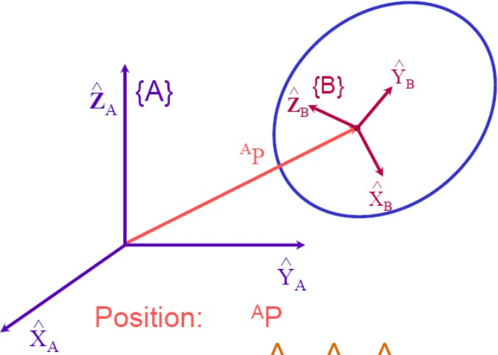
Обозначим единичные векторы, задающие главные направления системы координат {B}, как
По отношению к {A}, они будут иметь следующи вид

Slide 5
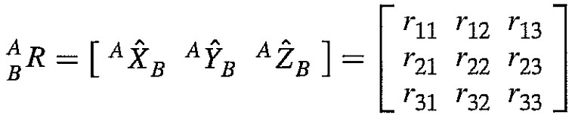
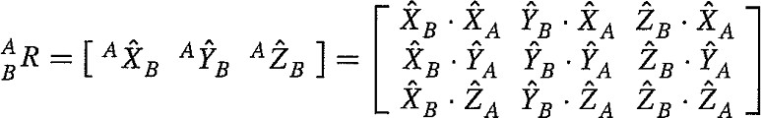
Сложив эти три вектора вместе – получим матрицу поворота 3x3
r ij — проекция этого вектора на единичные направления системы отсчета

Slide 6
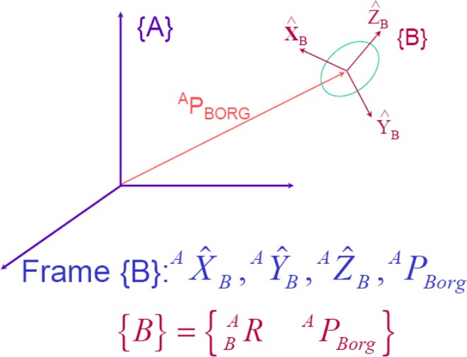
Описание {B}
Точка принадляжащая {B}, положение которой мы описываем, может быть выбрана произвольно, однако для удобства точка, положение которой мы будем описывать, выбрана в качестве начала отсчета, связанного с {B}.

Slide 7
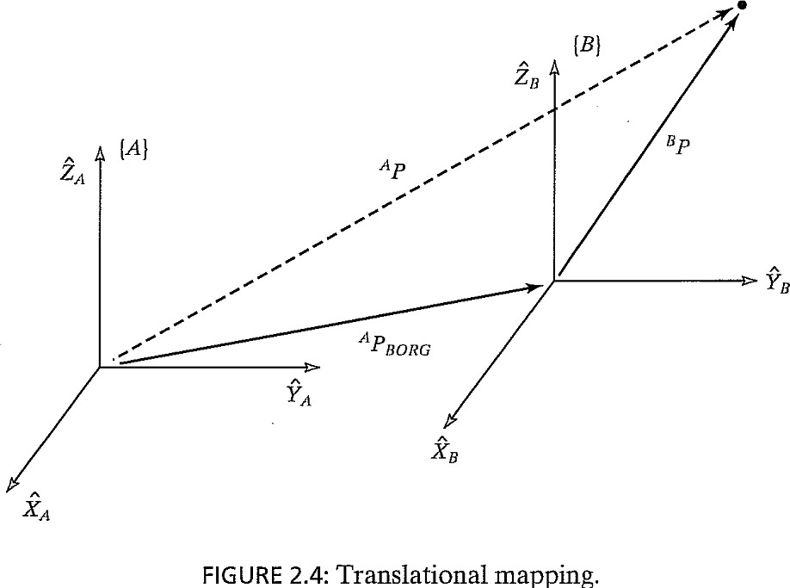

Смещение

Slide 8
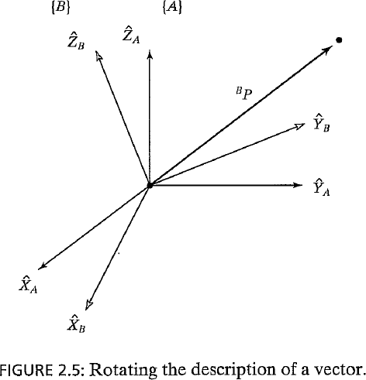
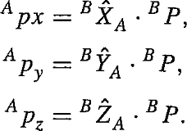
Поворот

Slide 9
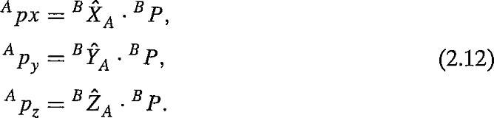
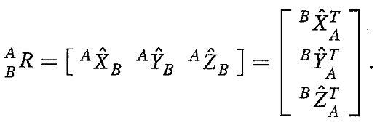
Поворот
Компоненты ^{А}P могут быть рассчитаны как
(2.13) можно записать компактно, используя матрицу поворота

Slide 10
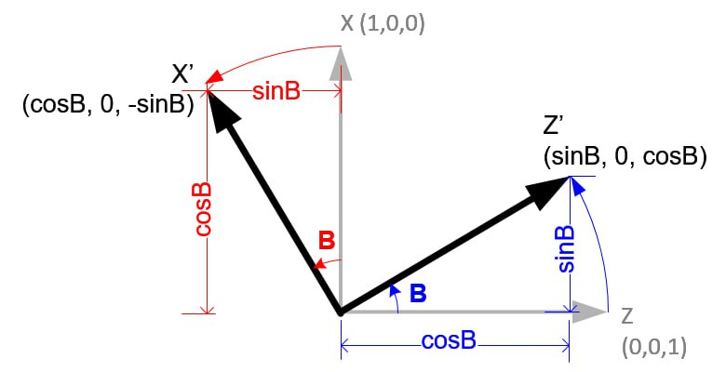
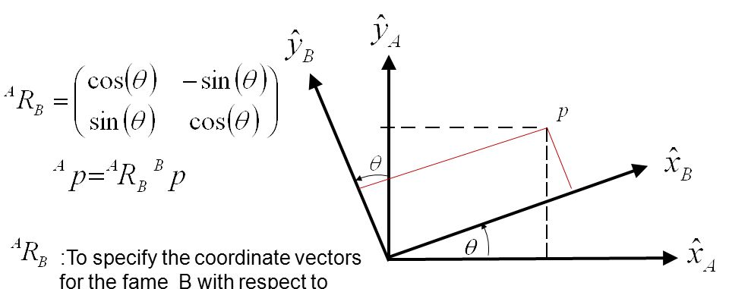
Поворот

Slide 11
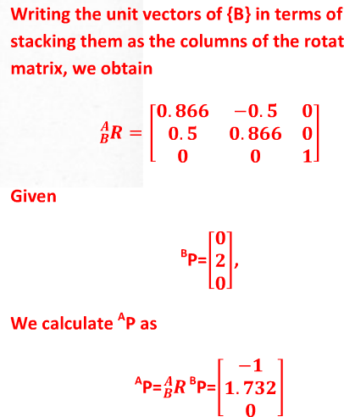
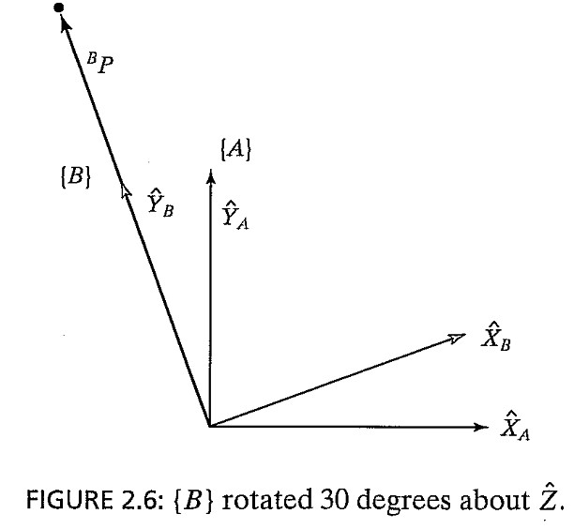
Пример
{B} повернуто относительно {A}
вокруг оси Z на 30 градусов. Дано ^{В}Р Найти ^{А}Р

Slide 12

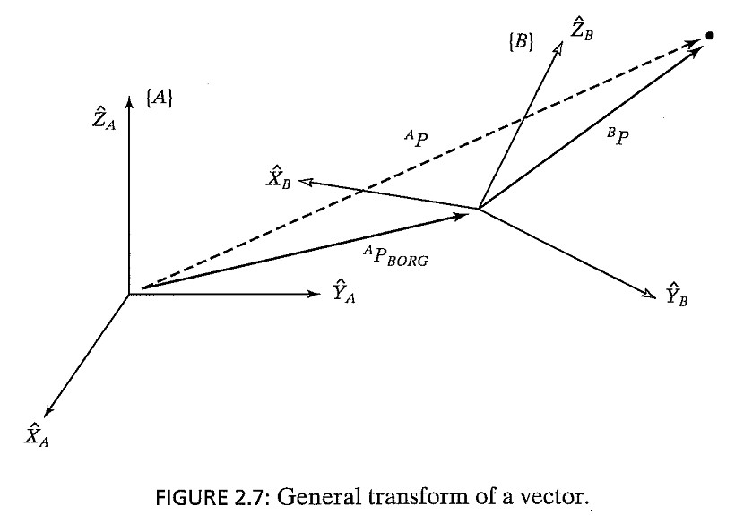
Смещение и поворот

Slide 13



Смещение и поворот (матрица перехода)

Slide 14
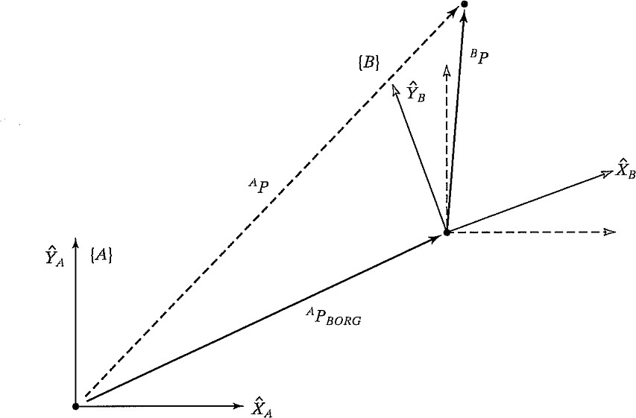
Пример
{B} повернуто относительно {A} вокруг Z_{A} на 30 градусов, и смещено на 10 единиц по X_{A} и на 5 единиц по Y_{A}. ^{В}P равен [3.0, 7.0, 0.0]. Найти ^{А}P

Slide 15
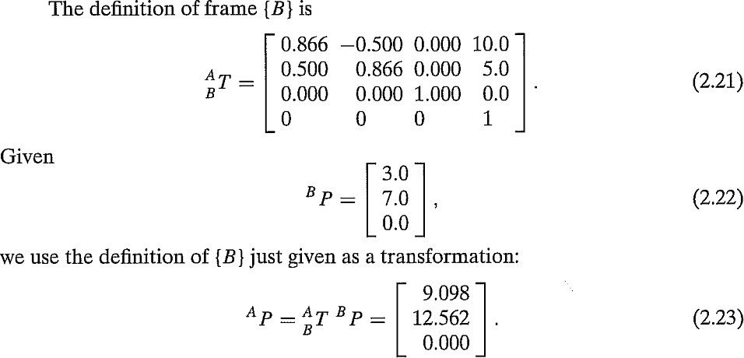
Решение

Slide 16
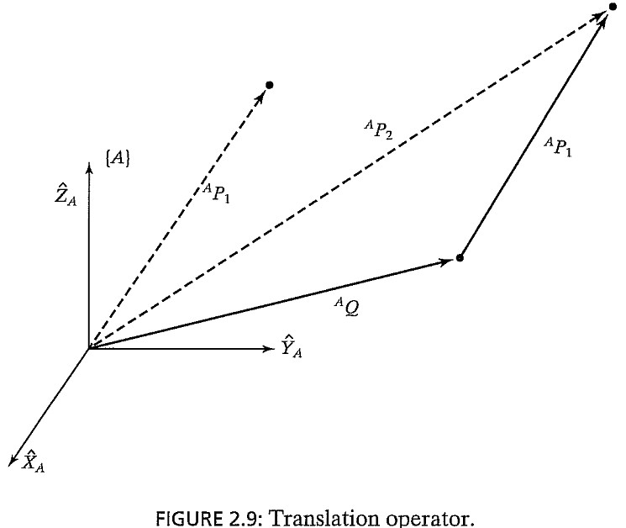
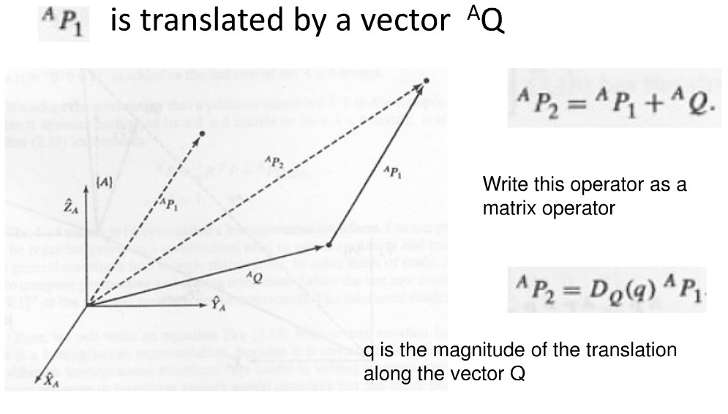




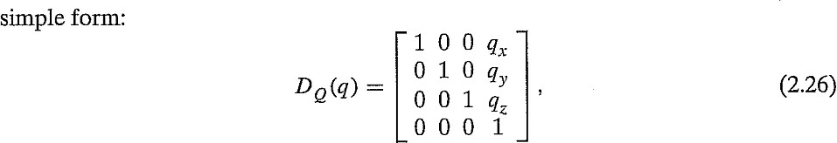
Смещение и поворот (матрица перехода)

Slide 17
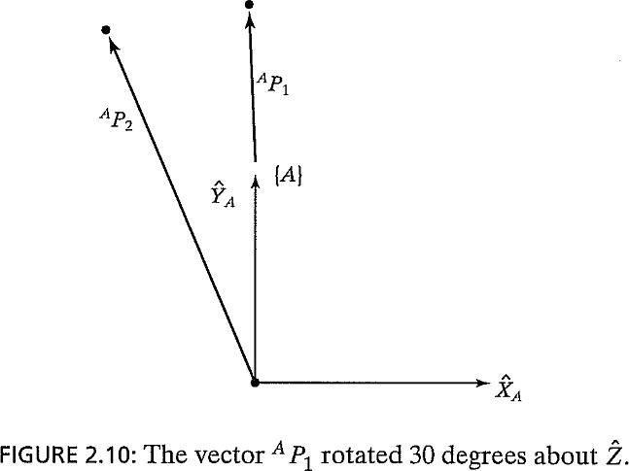


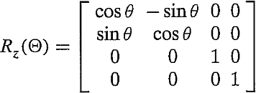
Поворот
«Фиксированная система координат, объект вращается вокруг вектора»

Slide 18
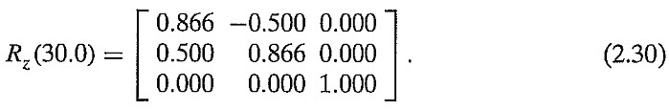
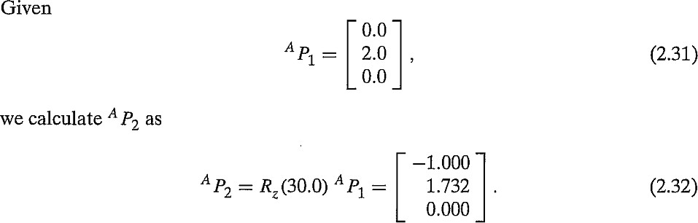
Пример
На предыдущем слайде показан вектор ^{А}P₁. Найти результирующий вектор ^{А}P₂ после поворота ^{А}P₁ на 30 градусов относительно Z.

Slide 19

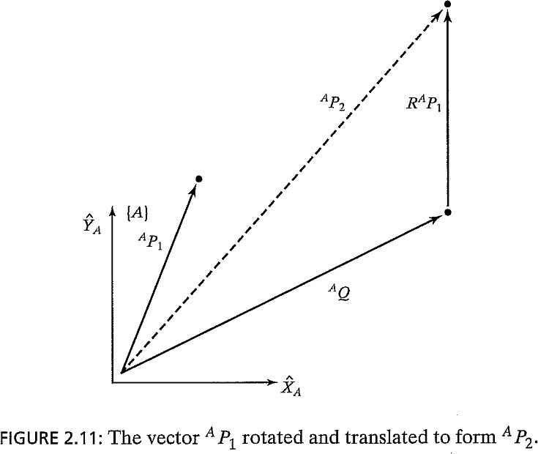

Операторы преобразования

Slide 20
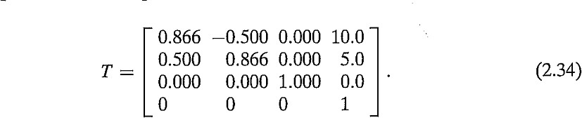
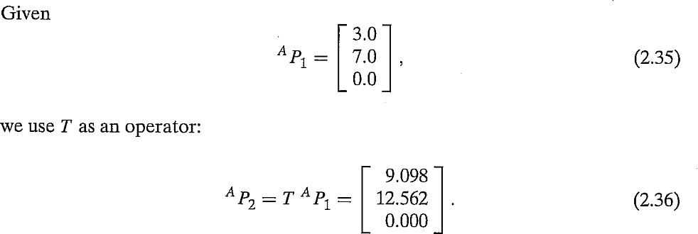
Операторы преобразования
На предыдущем слайде показан вектор ^{А}P₁. Найти результирующий вектор ^{А}P₂ после поворота ^{А}P₁ на 30 градусов относительно Z и смещения по Х на 10 единиц и на 5 единиц по Y. ^{А}P₁ равен [3.0, 7.0, 0.0]^{Т}.

Slide 21
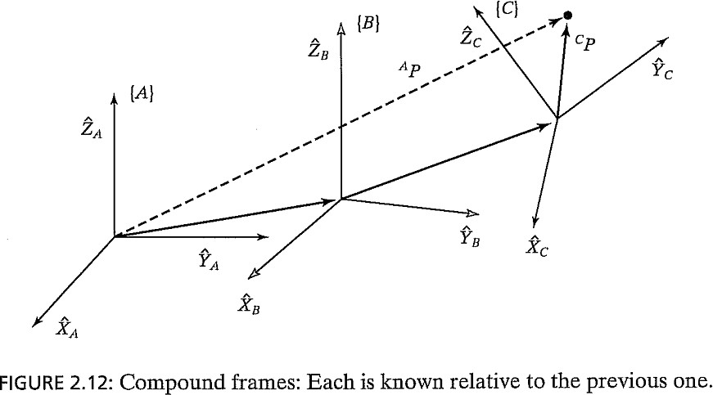
Составные преобразования
Дано ^{С}P. Найти ^{А}P

Slide 22
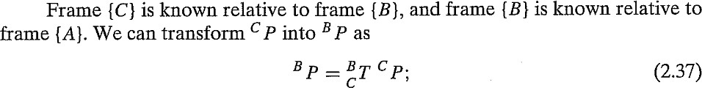

Составные преобразования

Slide 23
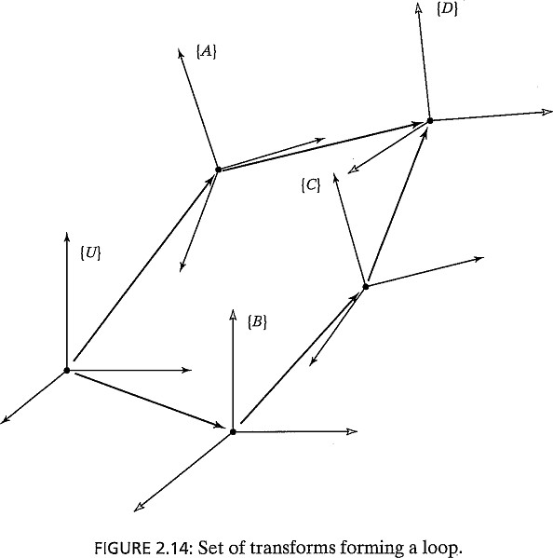

Уравнения преобразования

Slide 24
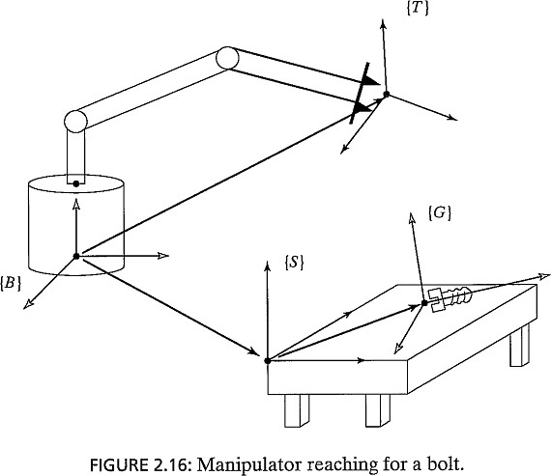

Уравнения преобразования
Пример
?

Slide 25
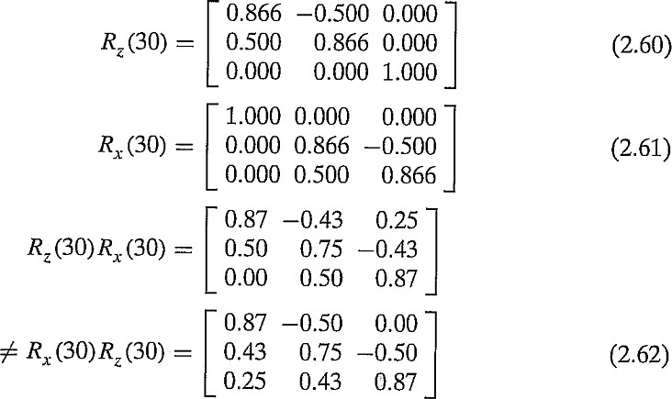
Порядок поворота
Пример
Порядок имеет значение!

Slide 26
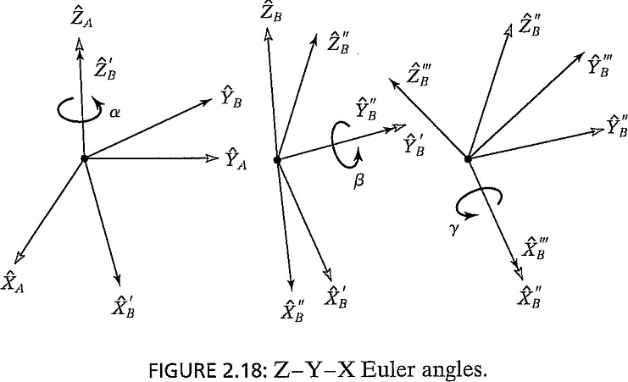
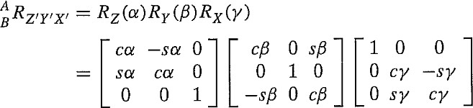
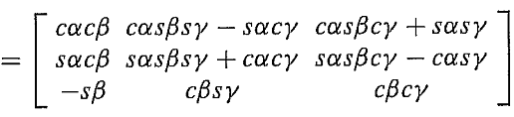
Порядок поворота

